Slide 1
Unidad 1 – Clase 19 El mundo de los números
OBJETIVO DE LA CLASE:
OA 3. Leer números del 0 al 40 y representarlos.
Matemáticas • 1ro Básico
Profesora Carolina Díaz
Miércoles 02 de Junio del 2021

Slide 2
Normas de grupo

Slide 3
EXPECTATIVAS DE NUESTRA CLASE
Trae tus materiales
Toma apuntes
Resuelve las tareas a tiempo
Comparte lo aprendido
¡Participa!
Plantea tus dudas

Slide 4
Copiar en tu cuaderno
Conocimiento Nuevo

Slide 5
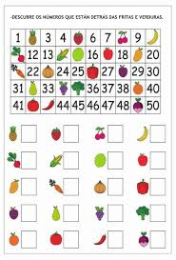
Practiquemos juntos
Practiquemos juntos.

Slide 6
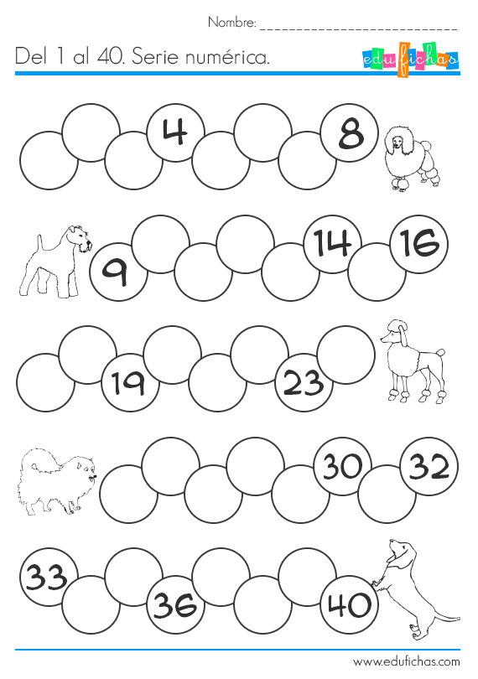
Actividad Independiente
Conocimiento
Completa las siguiente secuencias
41
47

